Slide 1
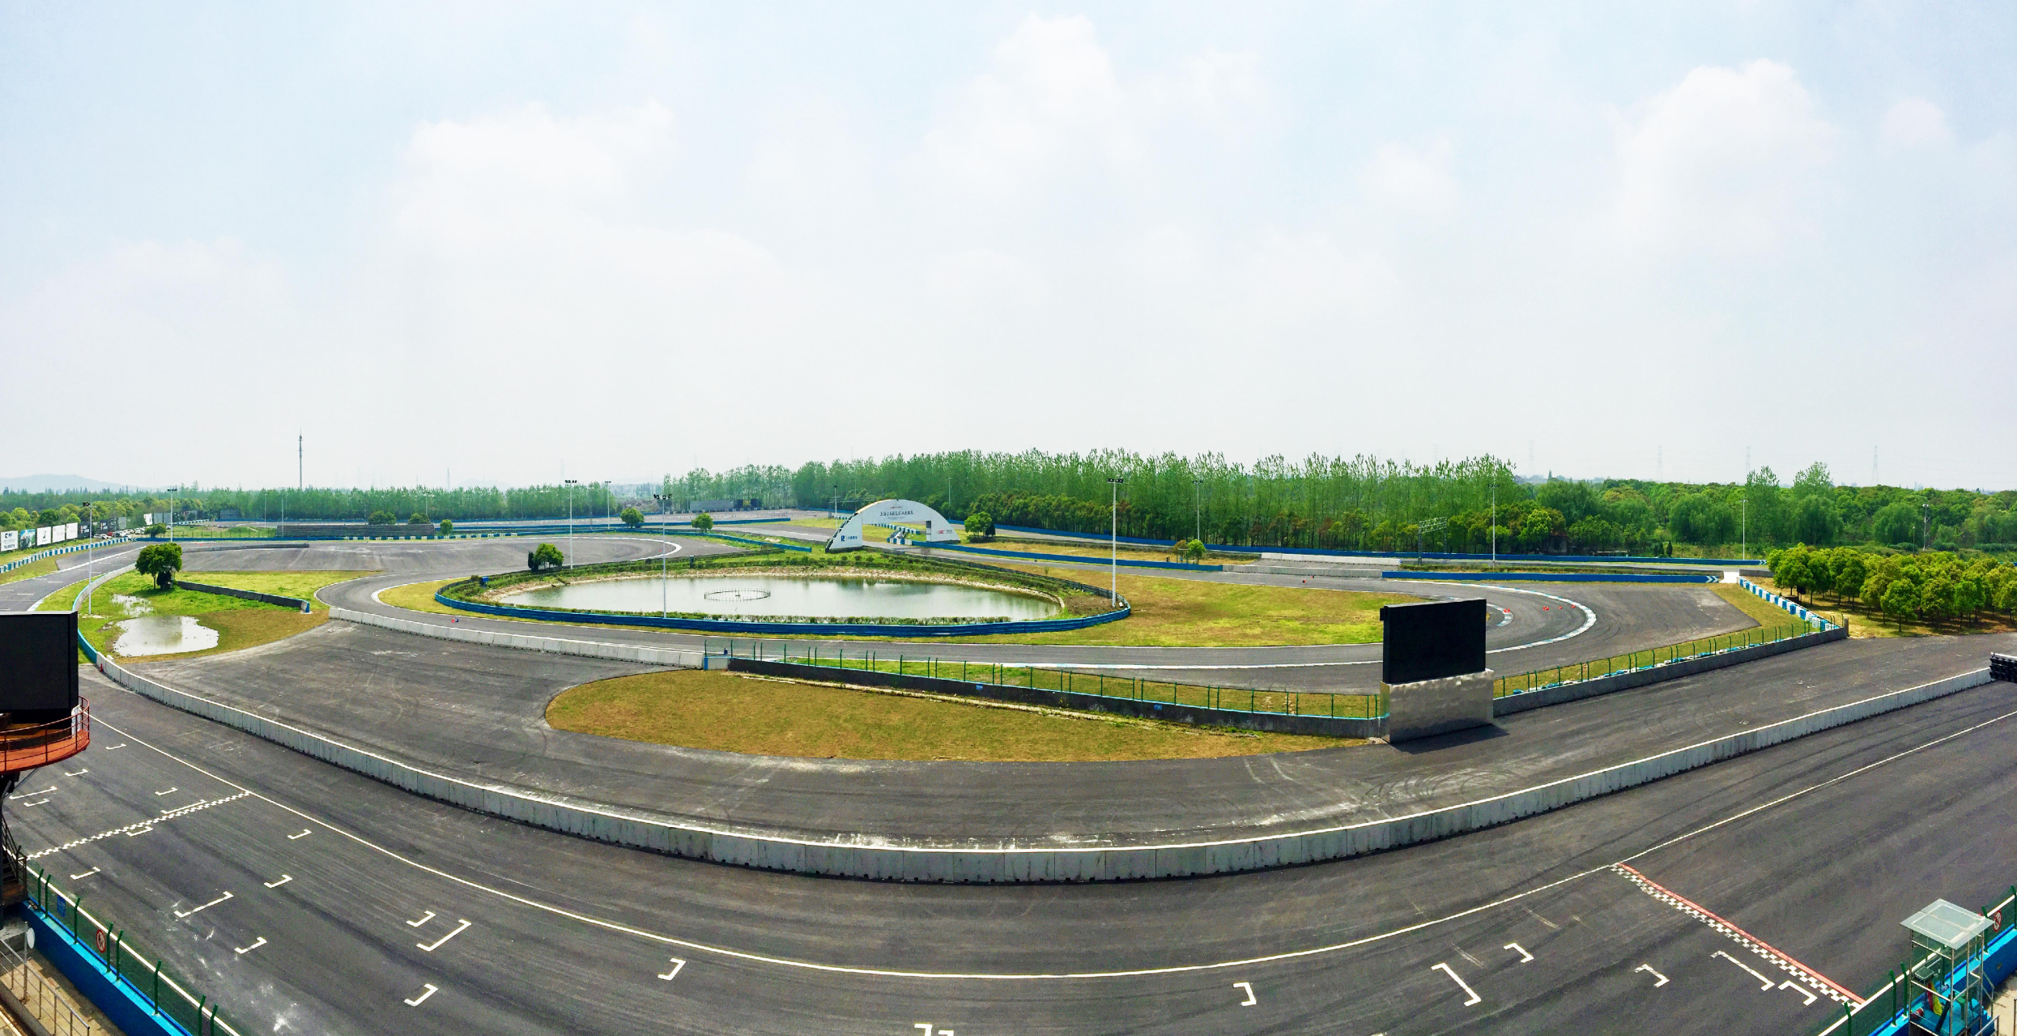
上海天马赛车场地
上海天马赛车场地，是长江三角地区仅有的两家专业赛车场之一。赛道全长 2.063公里，直线段宽至12米，共有8个左弯和6个右弯，其中4个弯道更宽至14米。

Slide 2
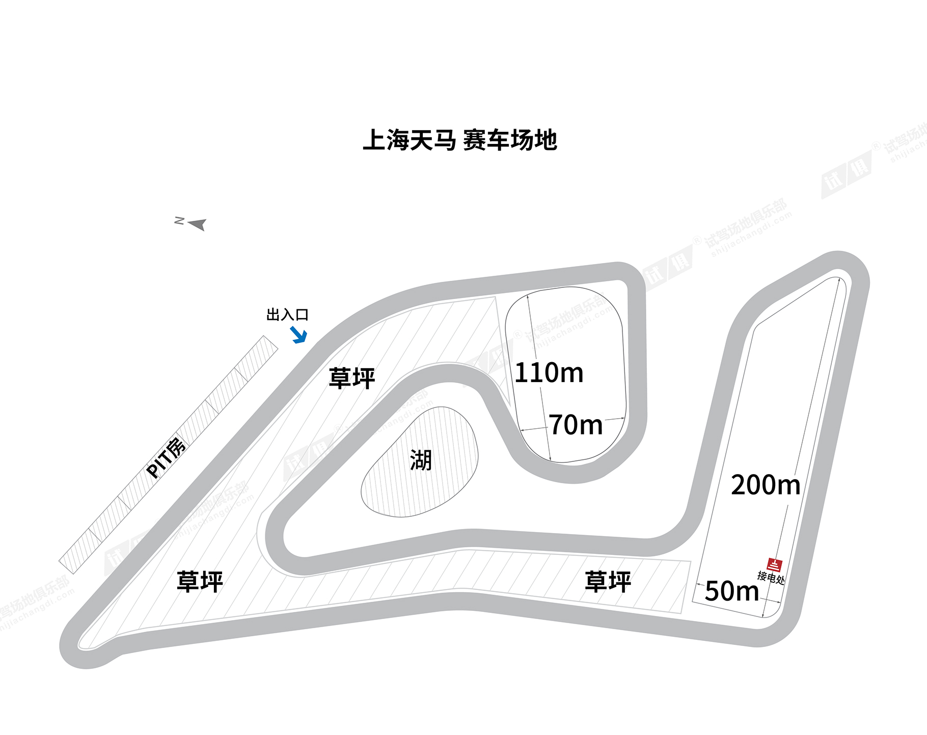
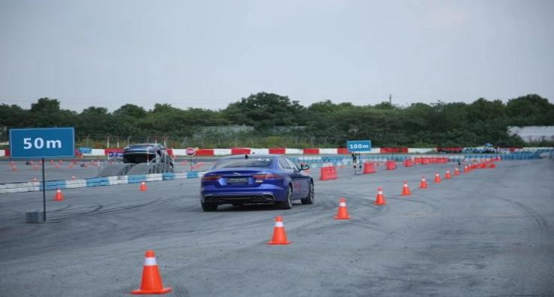
场地费用：7万/天
场地面积：长200m 宽50m 长110m 宽70m 柏油地面
供电供水：380v/200A 不方便接水 固定洗手间
配套设施：停车位 夜间照明 培训教室

Slide 3
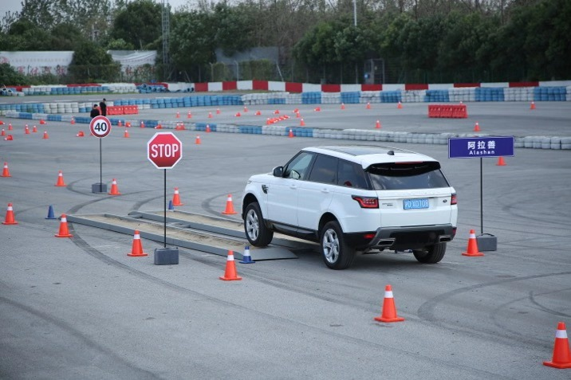
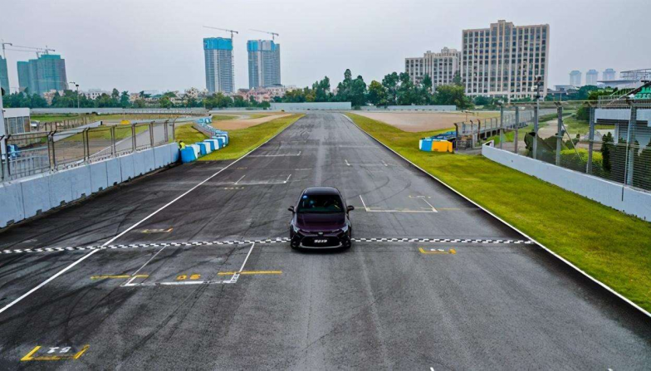

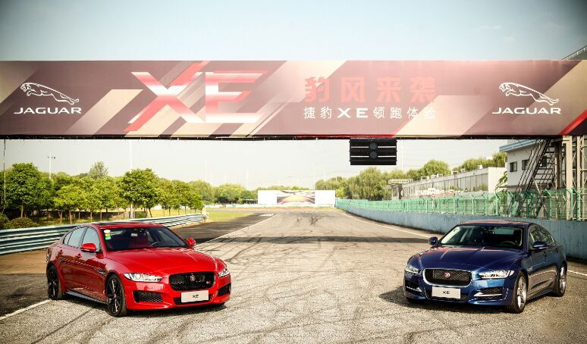


路虎汽车试驾
广汽丰田试驾
长安福特试驾
捷豹XE领跑体验
梅赛德斯奔驰C级挑战赛
长城WEY汽车试驾

